Slide 1
תרגול 6
מיונים

Slide 2
מיון מיזוג – merge sort
מיון מיזוג הינו מיון מבוסס השוואות הפועל בשיטת "הפרד ומשול".
האלגוריתם ממיין תתי-מערכים של המערך המקורי בצורה רקורסיבית עד לקבלת מיון של המערך כולו.
אינטואיציה – נתון מערך בגודל n אשר מורכב משני מערכים ממויינים בסדר עולה. מה השיטה היעילה ביותר (זמן ריצה) למיין את המערך?
פתרון
נתחיל לסרוק את המערך עד למציאת האיבר הראשון שלא עומד בתנאי המיון (זהו תחילתו של תת-המערך השני). נשמור מצביע לנקודה זו.
נבנה מערך חדש ריק באורך n אליו נעתיק את האיברים בסדר ממויין.
נשווה כל פעם בין האיבר הבא בתור של כל תת-מערך ונכניס את הקטן מביניהם לתא הבא הפנוי במערך היעד. נקדם את המצביע של התת-מערך שנבחר.
כאשר הגענו לסוף של אחד מתתי המערכים, נעתיק את יתרת המערך השני.
סיבוכיות:
זמן ריצה O(n).
מקום O(n).

Slide 3
מיון מיזוג – אלגוריתם
merge(arr[], l, m, r) {
/* Copy data to temp arrays L[] and R[] */
L <- arr[l:m]
R <- arr[m+1:r]
/* Merge the temp arrays back into arr[l..r]*/
i = 0; j = 0; k = l;
while (i < len(L) && j < len(R)) {
if (L[i] <= R[j]) {
arr[k] = L[i];
i++; }
else{
arr[k] = R[j];
j++; }
k++; }
if (i<len(L)){
arr[k:r] <- L[i:len(L)-1]}
else{
akk[k:r] <- R[j:len(R)-1]
}}
מחלקים את המערך לשניים
שולחים את החצי השמאלי למיון מיזוג
שולחים את החלק הימני למיון מיזוג
מבצעים מיזוג בין שני תתי המערכים הממוינים
תנאי עצירה – מערך בגודל 1
mergeSort(arr[], l, r) {
if (l < r) {
m = l+(r-l)/2;
// Sort first and second halves
mergeSort(arr, l, m);
mergeSort(arr, m+1, r);
merge(arr, l, m, r);
}}
זמן הריצה –Θ(nlogn). נסו להוכיח בבית!

Slide 4
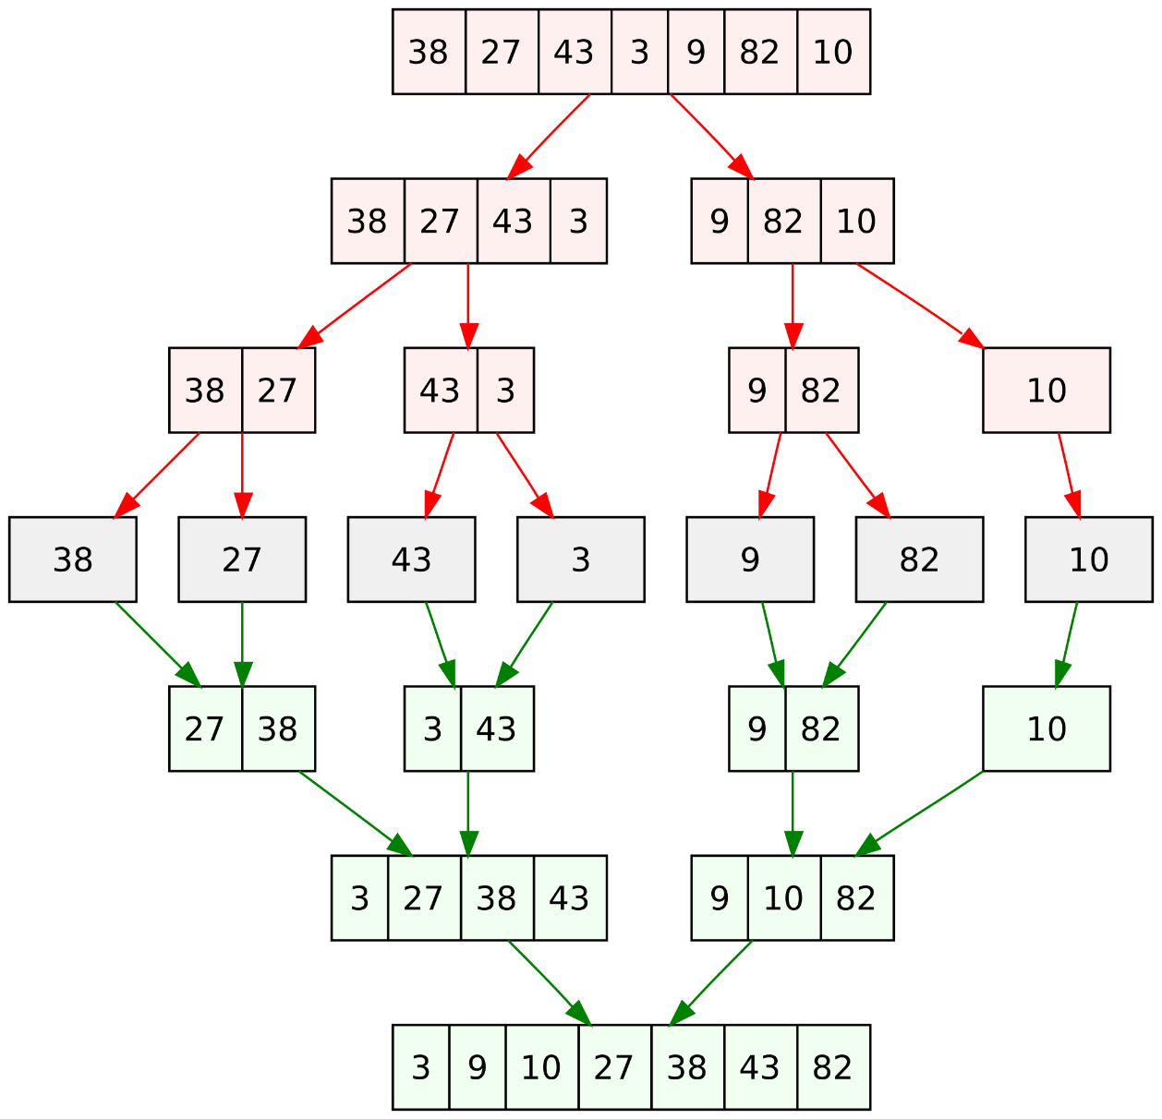
מיון מיזוג – דוגמא

Slide 5
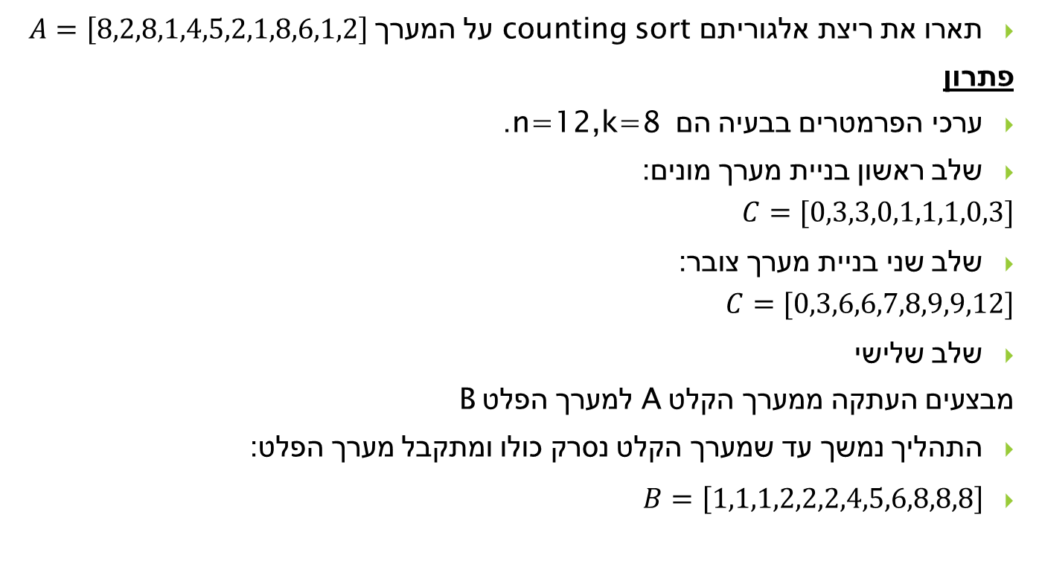
שאלה 1
תארו את ריצת אלגוריתםcounting sort על המערך $A=\left[8,2,8,1,4,5,2,1,8,6,1,2\right]$
פתרון
ערכי הפרמטרים בבעיה הם n=12,k=8 .
שלב ראשון בניית מערך מונים:
$$C=[0,3,3,0,1,1,1,0,3]$$
שלב שני בניית מערך צובר:
$$C=[0,3,6,6,7,8,9,9,12]$$
שלב שלישי
מבצעים העתקה ממערך הקלט A למערך הפלט B
התהליך נמשך עד שמערך הקלט נסרק כולו ומתקבל מערך הפלט:
$B=\left[1,1,1,2,2,2,4,5,6,8,8,8\right]$
CountingSort(A,B,k):
C <- {0,0,0,….0} //k zeros
for j = 0 to len(A)-1:
C[A[j]] += 1
for i = I to k:
C[i] = C[i] + C[i-1]
for j = len(A) down to 0:
C[A[j]] -= 1
B[C[A[j]]] = A[j]
return B

Slide 6
שאלה 2
תארו את ריצת אלגוריתםradix sort על המערך הבא: 126, 328, 636, 341, 416, 131, 328
פתרון
מיון ספרה נמוכה 341, 131, 126, 636, 416, 328, 328
מיון ספרה הבאה: 416, 126, 328, 328, 131, 636, 341
מיון ספרה גבוה ביותר: 126, 131, 328, 328, 341, 416, 636

Slide 7
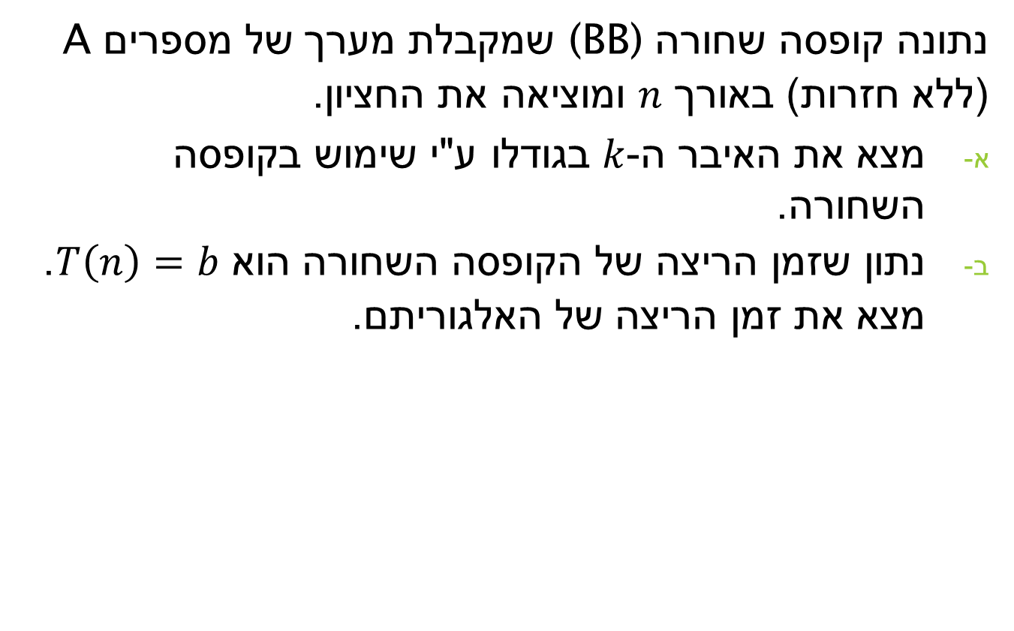
שאלה 3
נתונה קופסה שחורה (BB) שמקבלת מערך של מספרים A (ללא חזרות) באורך $n$ ומוציאה את החציון.
מצא את האיבר ה-$k$ בגודלו ע"י שימוש בקופסה השחורה.
נתון שזמן הריצה של הקופסה השחורה הוא $T\left(n\right)=b$. מצא את זמן הריצה של האלגוריתם.

Slide 8

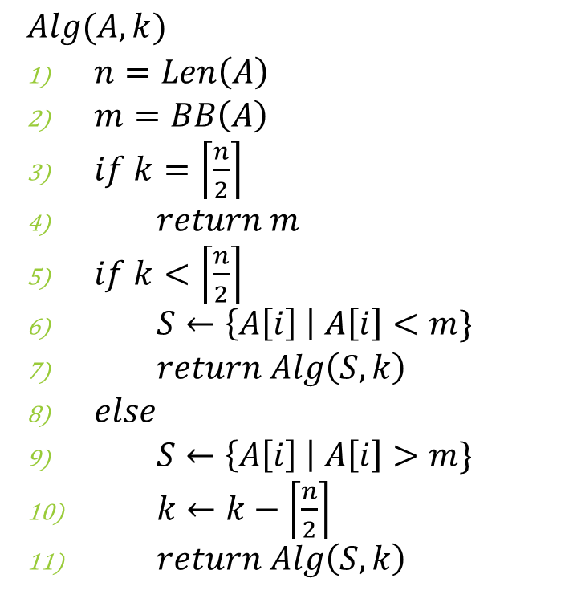
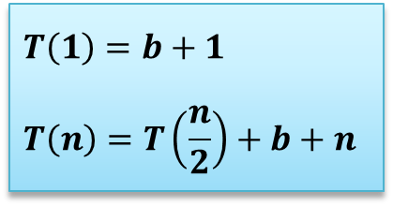
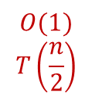
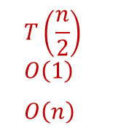
שאלה 3 - פתרון
$$Alg(A,k)$$
$n=Len\left(A\right)$
$m=BB\left(A\right)$
$if k=\left\lceil \frac{n}{2}\right\rceil$
$return m$
$if k<\left\lceil \frac{n}{2}\right\rceil$
$S←\left\{A\left[i\right] \right| A\left[i\right]<m\}$
$return Alg\left(S,k\right)$
$else$
$S←\left\{A\left[i\right] \right| A\left[i\right]>m\}$
$k←k−\left\lceil \frac{n}{2}\right\rceil$
$return Alg\left(S,k\right)$
$$O\left(1\right)$$
$$b$$
$$O\left(1\right)$$
$$O\left(1\right)$$
$$O\left(1\right)$$
$$O\left(n\right)$$
$$T\left(\frac{n}{2}\right)$$
$$O\left(1\right)$$
$$O\left(n\right)$$
$$O(1)$$
$$T\left(\frac{n}{2}\right)$$
$$T\left(1\right)=b+1$$
$$T\left(n\right)=T\left(\frac{n}{2}\right)+b+n$$

Slide 9

שאלה 3 – זמן ריצה
$$T\left(1\right)=b+1$$
$$T\left(n\right)=T\left(\frac{n}{2}\right)+b+n$$
$$T\left(n\right)=T\left(\frac{n}{2}\right)+b+n=\left(T\left(\frac{n}{4}\right)+b+\frac{n}{2}\right)+b+n=…=T\left(\frac{n}{2^{i}}\right)+b+\frac{n}{2^{i−1}}+b+\frac{n}{2^{i−2}}+…+b+n$$
$$\frac{n}{2^{i}}=1⇒i=\log{n}$$
$$T\left(n\right)=b⋅\log{n}+\sum_{i=0}^{\log{n}}{\frac{n}{2^{i}}}=b⋅\log{n}+2⋅n−1$$
$$⇒T\left(n\right)=O(b⋅\log{n}+n)$$

Slide 10
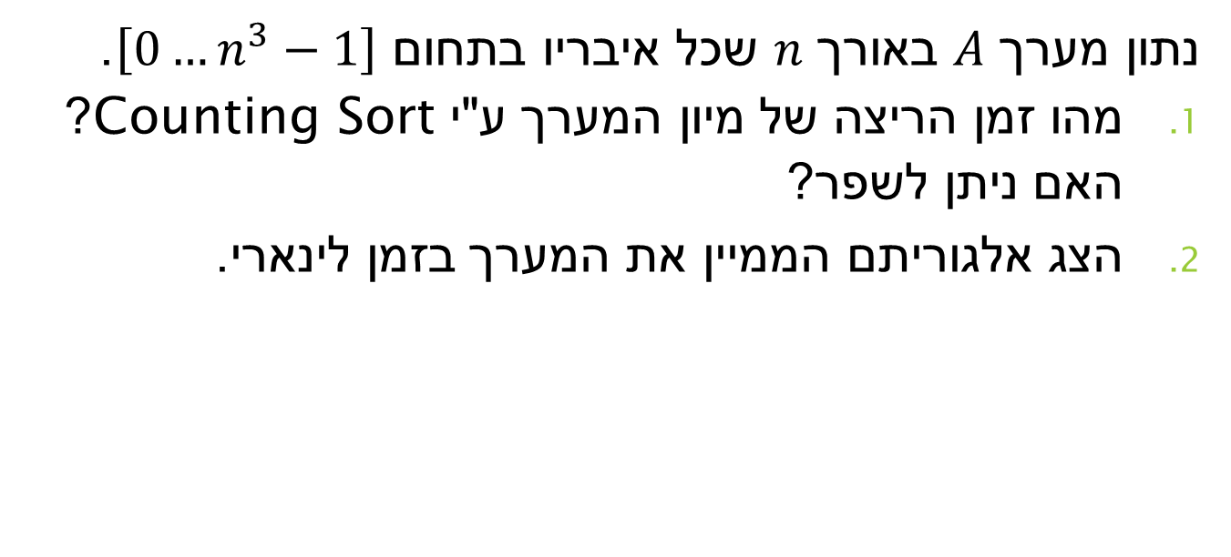
שאלה 4
נתון מערך $A$ באורך $n$ שכל איבריו בתחום $\left[0…n^{3}−1\right]$.
מהו זמן הריצה של מיון המערך ע"י Counting Sort? האם ניתן לשפר?
הצג אלגוריתם הממיין את המערך בזמן לינארי.

Slide 11
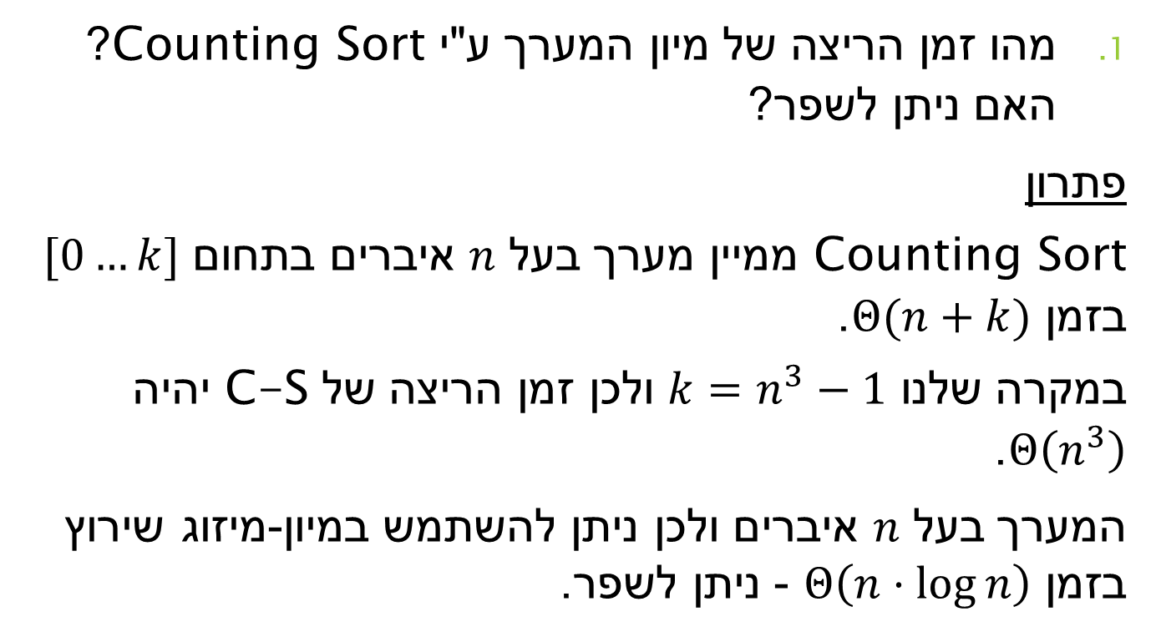
שאלה 4 - פתרון
מהו זמן הריצה של מיון המערך ע"י Counting Sort? האם ניתן לשפר?
פתרון
Counting Sort ממיין מערך בעל $n$ איברים בתחום $[0…k]$ בזמן $Θ(n+k)$.
במקרה שלנו $k=n^{3}−1$ ולכן זמן הריצה של C-S יהיה $Θ\left(n^{3}\right)$.
המערך בעל $n$ איברים ולכן ניתן להשתמש במיון-מיזוג שירוץ בזמן $Θ\left(n⋅\log{n}\right)$ - ניתן לשפר.

Slide 12
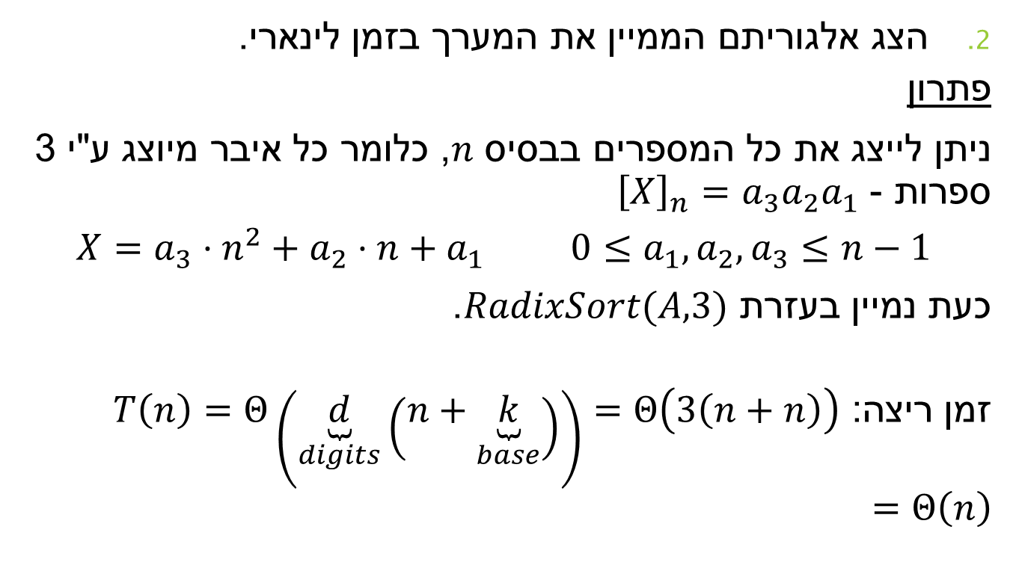
שאלה 4 - פתרון
הצג אלגוריתם הממיין את המערך בזמן לינארי.
פתרון
ניתן לייצג את כל המספרים בבסיס $n$, כלומר כל איבר מיוצג ע"י 3 ספרות - ${\left[X\right]}_{n}=a_{3}a_{2}a_{1}$
$$X=a_{3}⋅n^{2}+a_{2}⋅n+a_{1} 0≤a_{1},a_{2},a_{3}≤n−1$$
כעת נמיין בעזרת $RadixSort(A,3)$.
זמן ריצה: $T\left(n\right)=Θ\left(\underset{digits}{\underbrace{d}}\left(n+\underset{base}{\underbrace{k}}\right)\right)=Θ\left(3\left(n+n\right)\right)=Θ\left(n\right)$

Slide 13
שאלה 5
בהינתן מערך A עם n איברים שלמים. כל המספרים, פרט לעשרה מהם נמצאים בטווח [0,10n]
תכנן אלגוריתם שממין את A בO(n). הנח n>>10
פתרון
עבור על המערך והוצא את האיברים שלא בתחום והכנס אותם למערך עזר B.
הפעל מיון מנייה על המערך A
הפעל מיון מיזוג על המערך B
מזג את שני המערכים

Slide 14
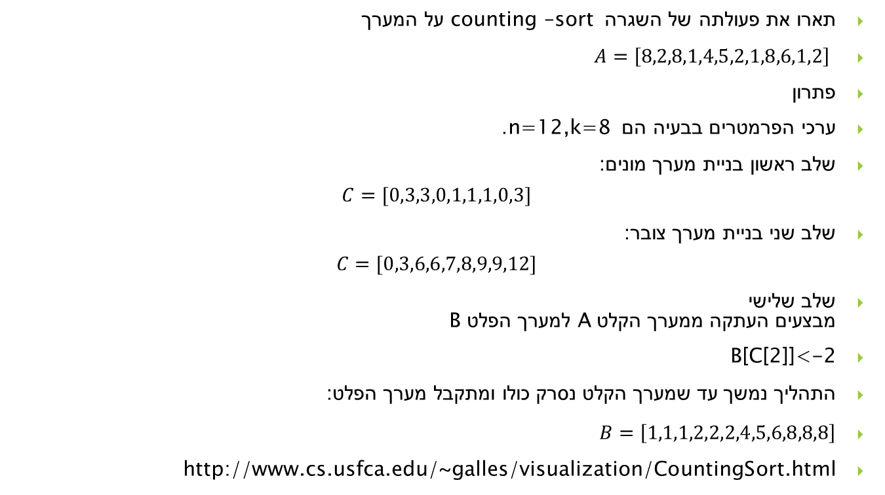
שאלה 6
נתונות $m$ קבוצות $S_{1},S_{2}…S_{m}$ כאשר לכל $i∈[1…m]$ , $S_{i}$ מכילה $n_{i}$ מספרים שלמים בתחום $\left[1…n\right]$ .
בנוסף, נתון $m=O\left(n\right)$ , $\sum_{i=1}^{m}{n_{i}}=O\left(n\right)$.
המטרה היא למיין את כל הקבוצות בזמן $O(n)$.
מהו זמן הריצה עבור מיון כל קבוצה בנפרד בעזרת מיון מבוסס השוואות.
מהו זמן הריצה עבור מיון כל קבוצה בנפרד בעזרת מיון בזמן לינארי.
הצג אלגוריתם הממיין את כל הקבוצות בזמן $O(n)$.

Slide 15

שאלה 6 - פתרון
מיון $S_{i}$ ע"י מיון מבוסס השוואות (למשל Quick-Sort) ייקח $O(n_{i}\log{n_{i}})$, כלומר הזמן למיון כל הקבוצות הינו $O\left(n_{1}\log{n_{1}+n_{2}\log{n_{2}+…n_{m}\log{n_{m}}}}\right)≤$ $O\left(n_{1}+n_{2}+…+n_{m}\right)⋅\log{n}=O\left(n\log{n}\right)$
מיון $S_{i}$ ע"י מיון מנייה ייקח $O\left(n_{i}+n\right)$, כלומר הזמן למיון כל הקבוצות הינו $O\left(n_{1}+n+n_{2}+n+…+n_{m}+n\right)=$ $O\left(n+m⋅n\right)=O\left(n^{2}\right)$

Slide 16

שאלה 6 - פתרון
נציע את האלגוריתם הבא:
הוסף משתנה Set_Num לכל איבר (המכיל את מספר הקבוצה ממנו הגיע). - $O(n)$
בנה מערך חדש A המכיל את כל האיברים $O\left(n\right)$.
מיין את A בעזרת מיון מנייה על הערכים - $O\left(n+n\right)=O\left(n\right)$.
פצל את A בחזרה לקבוצות המקוריות לפי המשתנה Set_Num - $O\left(n\right)$.
סה"כ זמן ריצה $O(n)$.

